Slide 1

Trabajo de investigación presentado en el marco de la 6ta JORNADAS DE CIENCIA POLITICA DEL LITORAL.
UNVERSIDA NACIONAL DEL LITORAL
FACULTAD DE HUMANIDADES Y CIENCIAS
“Violencias en plural: la respuesta de la oposición frente al intento de magnicidio de Cristina Fernández.”
Palabras claves: Magnicidio - Discursos - Violencia.
Martina Trossero DNI: 44180996 -martitrossero7@gmail.com - Estudiante de Lic. en Ciencia Política (UNL)
Francisco Esparza DNI: 40845424. - fezfranc@gmail.com - Estudiante de Lic. en Ciencia Política (UNL)

Slide 2

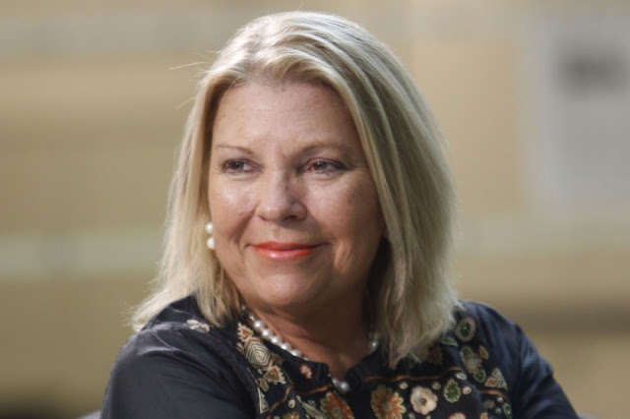
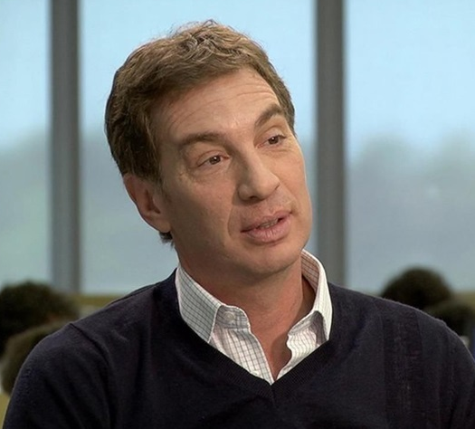
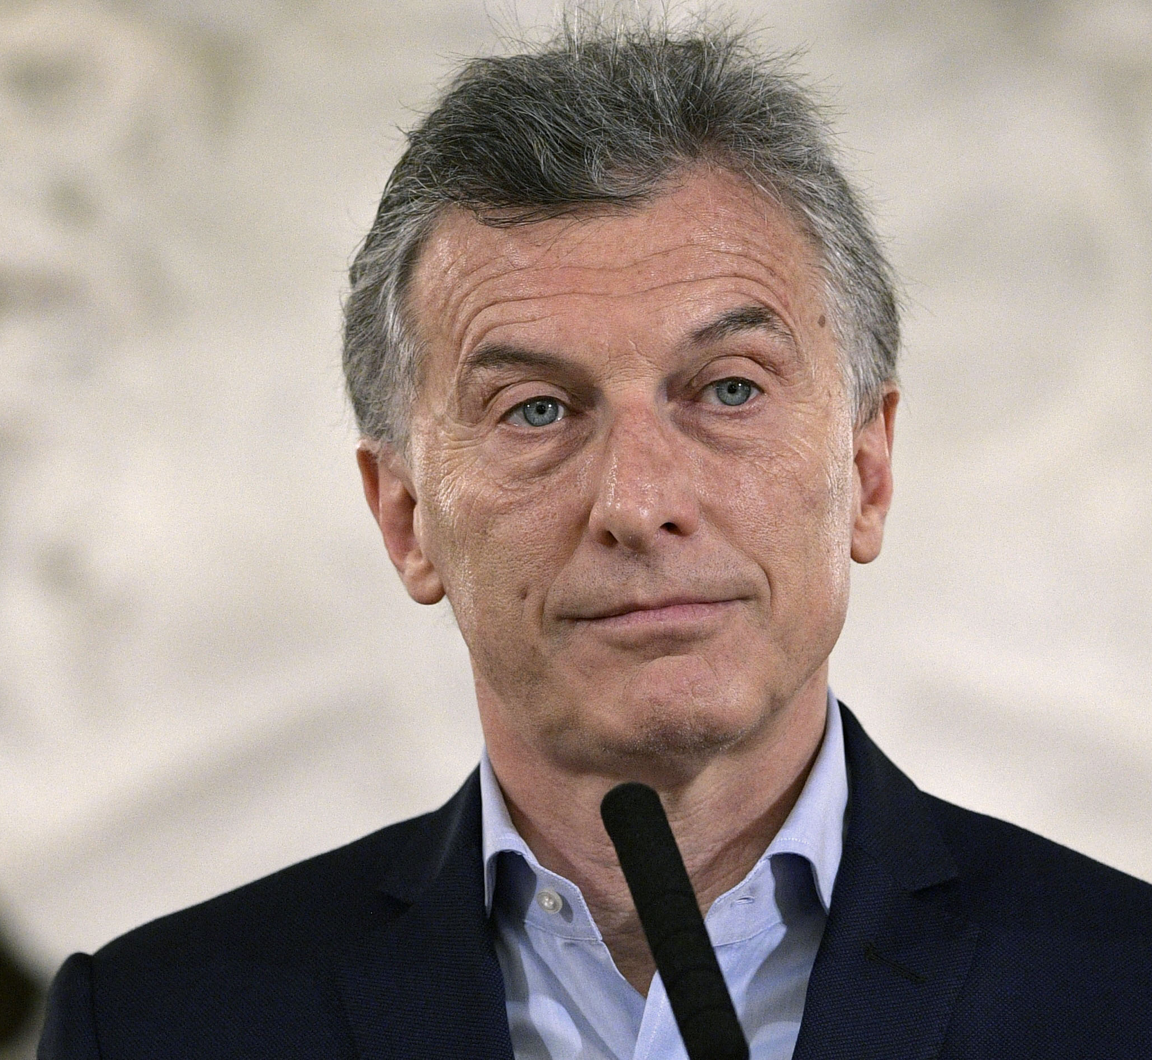
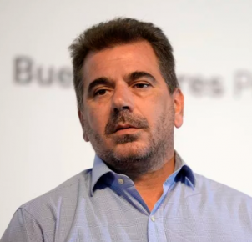
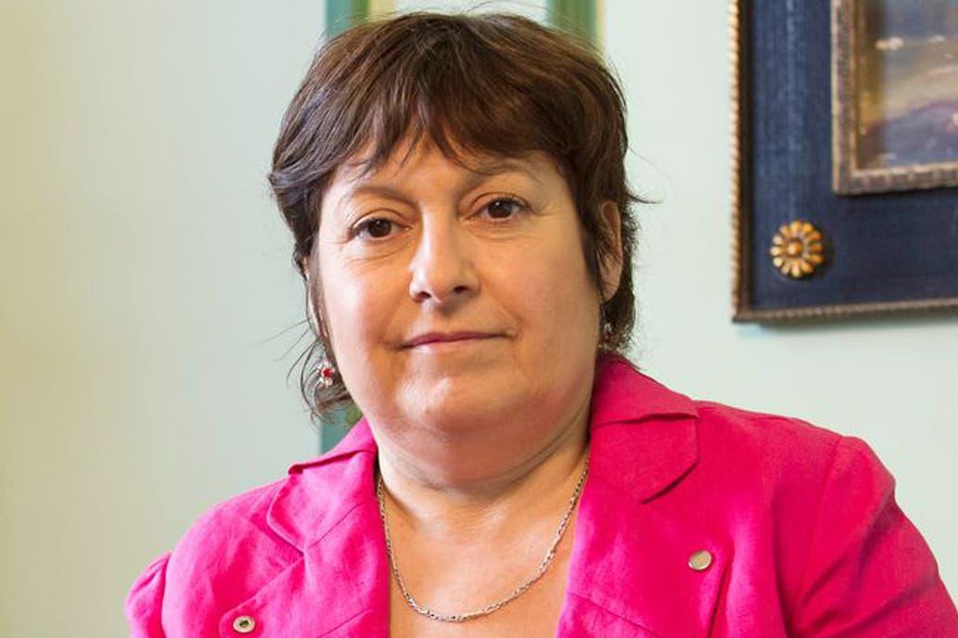
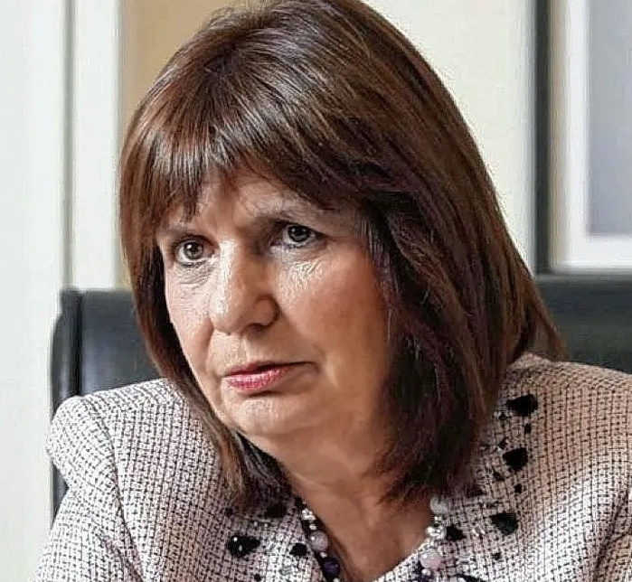
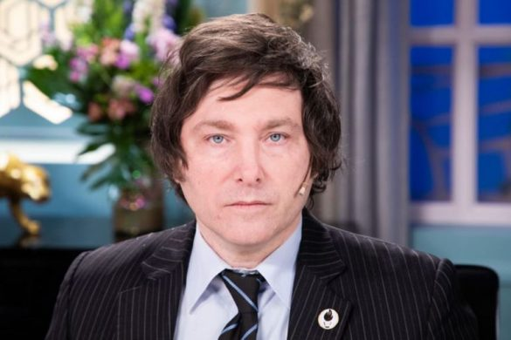
Consideraciones Metodológicas
El presente trabajo tiene como metodología el análisis discursivo mediante herramientas provenientes de la teoría de la argumentación.
Para desarrollar nuestro trabajamos seleccionamos como material emperico los diferentes mensajes posteados en la red social Twitter por dirigentes y dirigentes de los diferentes espacios políticos opositores al Frente de Todos.
En la actualidad vemos un auge explícito de la circulación de discursos en las redes sociales en internet, sitios con características propias que se transformaron en el devenir de los años en ámbitos donde la mediatización de lo político echó raíces profundas.

Slide 3
Objetivo
Analizar las construcciones discursivas de los y las diferentes dirigentes de la oposición, tras el intento de magnicidio de la Vicepresidenta de la Nación.

Slide 4
Escala de tiempo
11 Julio - 2022
27 Agosto - 2022
La justicia federal dio inicio a los alegatos de los fiscales Diego Luciani y Sergio Mola.
El Jefe de gobierno de la Ciudad Autónoma de Buenos Aires, dispone un operativo policial, mediante el cual instala vallas a cuadras de donde reside la vicepresidenta.
23 Agosto - 2022
1 Septiembre - 2022
Cristina Fernández realiza una transmisión en vivo por sus redes sociales, exponiendo los vínculos que existen entre quienes la investigan y el gobierno antecesor del presidente Mauricio Macri.
En las inmediaciones de la residencia de la Vicepresidenta alrededor de las 20:50 hs de la tarde sucede el intento de magnicidio de Cristina Fernández.

Slide 5
Lo que hace que el poder agarre, que se le acepte, es simplemente que no pesa solamente como una fuerza que dice no, sino que de hecho la atraviesa, produce cosas, induce placer, forma saber, produce discursos; es preciso considerarlo como una red productiva que atraviesa todo el cuerpo social más que como una instancia negativa que tiene como función reprimir. (Foucault, 2004:182).

Slide 6
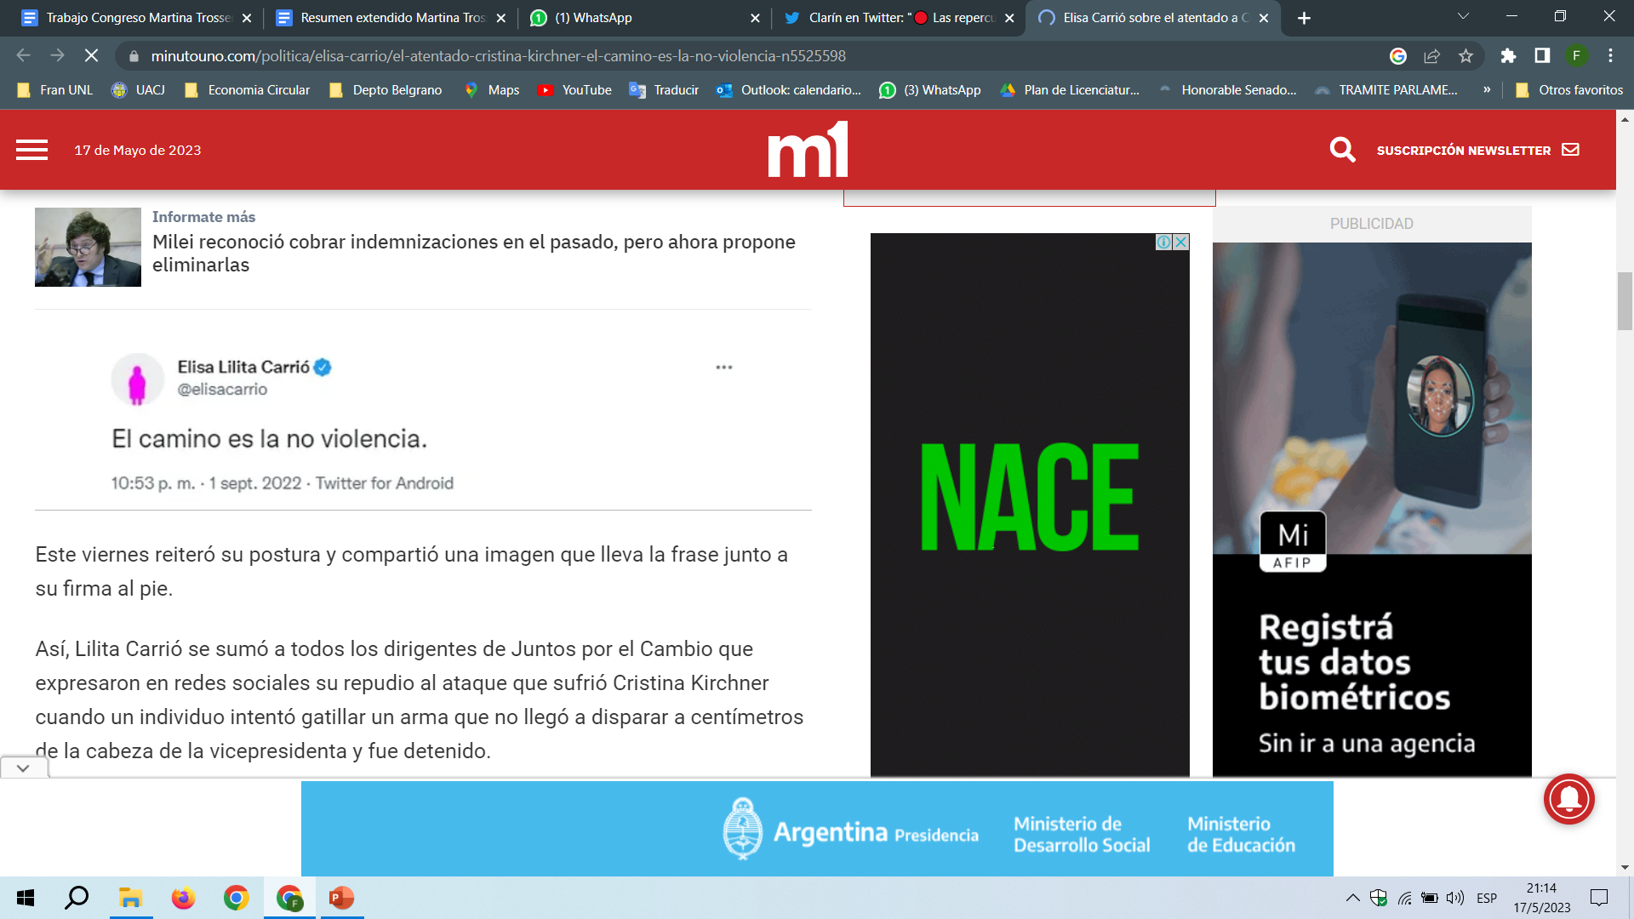
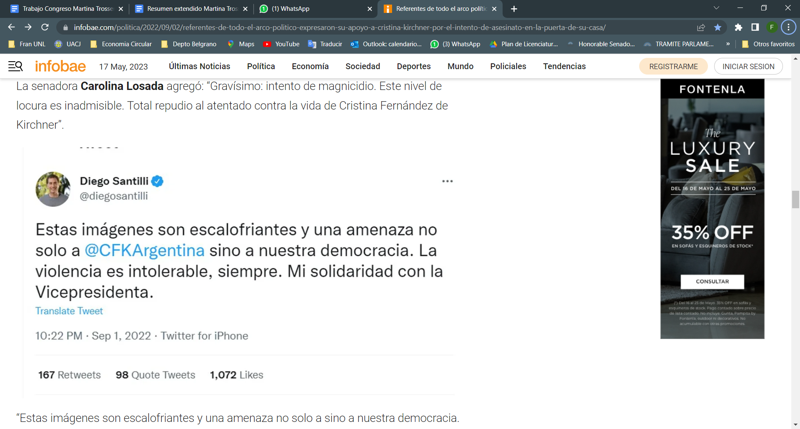
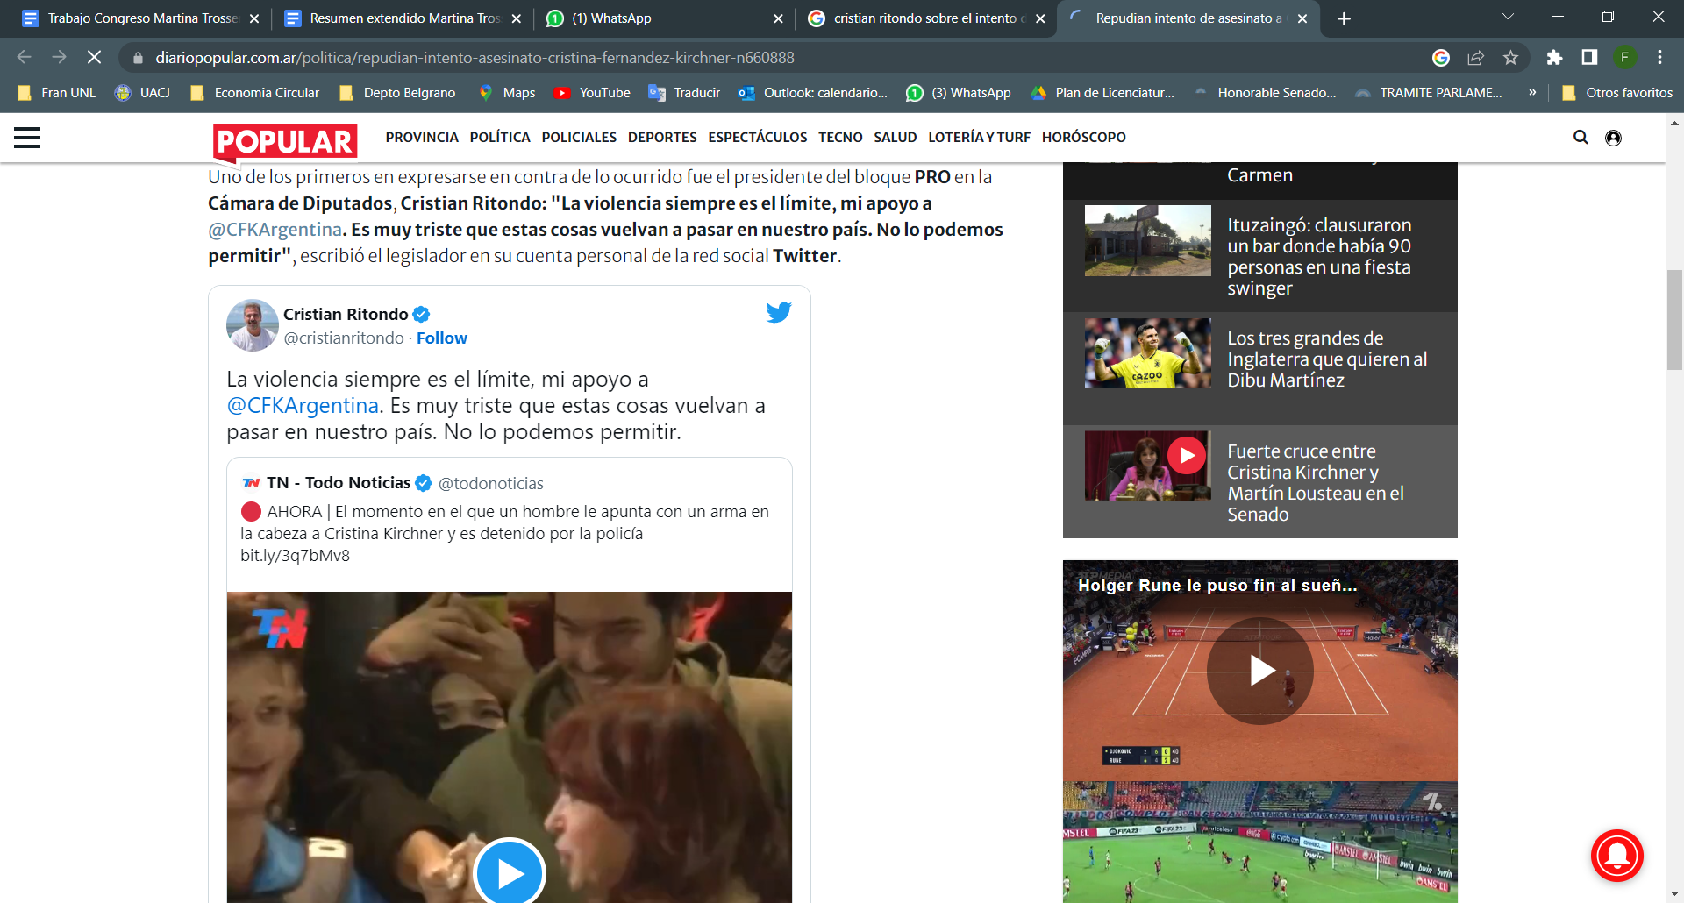
Material empírico
La generalización tiende a ser imprecisa, al hablar de violencia en sentido amplio tiende a construir un marco discursivo diferente al acontecido, soslayando la responsabilidad política de defender no solo a una persona, si no a lo que representa el cargo de vicepresidenta de la nación en un democracia joven como la argentina que se encuentra a meses de cumplir 40 años. La violencia en sentido genérico lejos de establecer tajantemente los tipos de violencias que articularon el intento de magnicidio hacia la vicepresidenta.

Slide 7
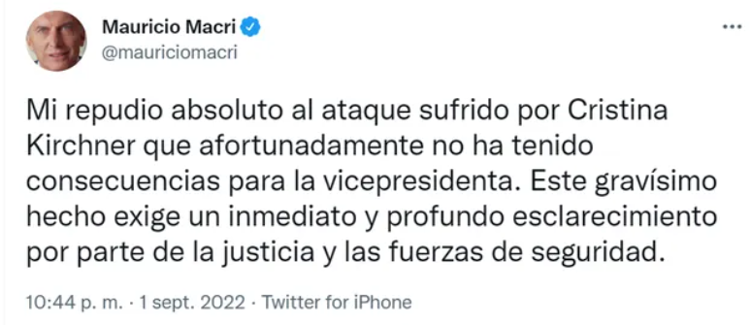
Material empírico
En su mensaje por las redes el expresidente comparte repudiar el intento de magnicidio, pero en la misma frase donde repudia realiza una valoración un tanto particular. Da por hecho que no tuvo consecuencias el intento de magnicidio y tiene implicitico un presupuesto de que "consecuencia" seria solamente el asesinato o la consecuencia física, descartando la posibilidad de pensar en consecuencias psicológicas y mentales, como a su vez consecuencias políticas y sociales.
Lo presupuesto se puede entender como “lo que por sabido se calla” y se orienta a la perspectiva de Brown y Yule que sostienen “las presuposiciones son lo que el hablante toma como «terreno común» de los participantes en la conversación” (1983 [1993]:3).

Slide 8
Conclusiones
En primer lugar, esto les permitió crear un marco discursivo difuso sobre el intento de magnicidio y correr del eje principal el carácter institucional pero a su vez social que tuvo el hecho.
En segundo lugar, este presupuesto que esconde el término “violencia” en general, implica responsabilizar el acontecimiento sobre un sujeto, introduciendo la cuestión de acto individual en lugar de problematizar sobre las causas sociales y políticas que se interrelacionan con lo sucedido.
De esta forma, la oposición dando cuenta de la utilización genérica del término, se despoja de las responsabilidades políticas y sociales que tienen los discursos estigmatizantes y violentos sobre las figuras políticas, en especial sobre la vicepresidenta de la nación, que emiten los diferentes dirigentes y dirigentes de la oposición.

Slide 9
Bibliografía
Austin, John (1982). Cómo hacer cosas con palabras. Palabras y acciones. Barcelona:Paidós.
Castells, M. (2000) La era de la información. El Poder de la Identidad. Volumen II. Pp.341-392, 2da. Edición. Esp. SXXI ed. México.
de Barros, D. L. P. (2014). O discurso intolerante na internet: enunciação e interação. In Proceedings of XVII CONGRESO INTERNACIONAL ASOCIACIÓN DE LINGÜÍSTICA Y FILOLOGÍA DE AMÉRICA LATINA (ALFAL 2014).
Ducrot, O. (1984) "I. La descripción semántica de los enunciados y la noción de presuposición", en El decir y lo dicho, Buenos Aires: Hachette.
Foucault, Michel (1969). La arqueología del saber (pág. 90). Madrid: Siglo XXI, 1978
Foucault, Michel (1984). Vigilar y castigar. México: Siglo XXI.
Foucault, Michel (1977). Historia de la sexualidad, vol. 1: “La voluntad de saber”. México: Siglo XXI.
Foucault, Michel (1992). Microfísica del poder. Madrid: La Piqueta.
García Negroni, M. M. (1998) "Negación metalingüística, argumentación y escalaridad", en Signo y Seña, 9, pp. 227-252.
Gutierrez, A. (1994 [2005]) Cap. II "Las estructuras sociales externas o lo social hecho cosas" y Cap. III "Las estructuras sociales internalizadas o lo social hecho cuerpo" en Pierre Bourdieu. Las prácticas sociales. Córdoba: Ferreyra.
Íñiguez, Lupicinio (2003): “El lenguaje en las Ciencias Sociales. Fundamentos, conceptos y modelos” en: Análisis del discurso. Manual para las Ciencias Sociales, Barcelona, UOC.
Lozano, J., Peña-Marín, C. y Abril, G (1993) "Cap.4: El hacer de lo no dicho", en Análisis del Discurso: Hacia una semiótica de la interacción textual. Madrid: Cátedra.
Slimovich, A. (2016). Política y redes sociales en Argentina. El caso de los candidatos presidenciales de 2011 en Twitter. Signo y Pensamiento, 35(68), 86-100. http://dx.doi.org/10.11144/Javeriana.syp35-68.prsa
Verón, Eliseo, (1987): "La palabra adversativa" en El discurso político, Hachette, Buenos Aires.

Slide 10
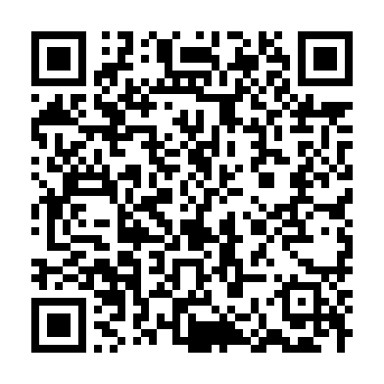
Gracias por su atención.
Gracias por su compromiso y atención esperamos volver a encontrarnos y seguir apostando a construir una mejor ciencia política.
Martina Trossero
Francisco A. Esparza
Para acceder a nuestro resumen extendido podes escanea el código QR.

